Slide 1
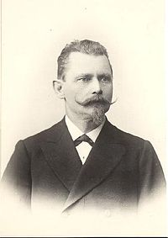
Fricis Brīvzemnieks
1846. - 1907.

Slide 2
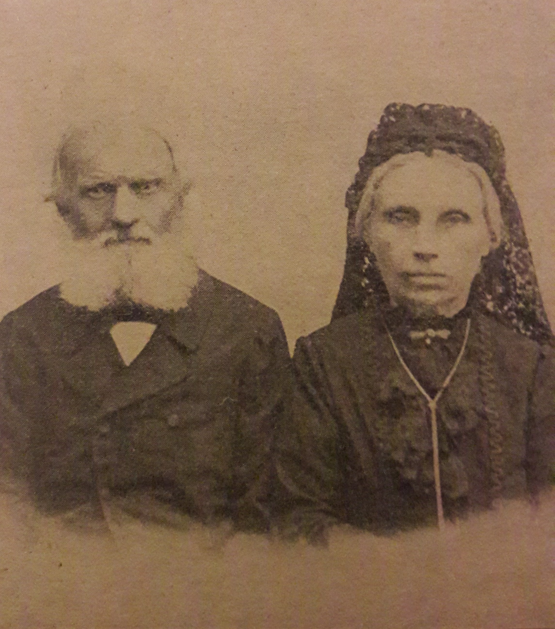
Fricis Treilands (Treuland)
Dzimis Rokaižu krogū
(Aizputes apriņķī).
Miris Ropaižu krogū.
Māte Julie - vāciete.
Tēvs Jēkabs – latvietis.

Slide 3
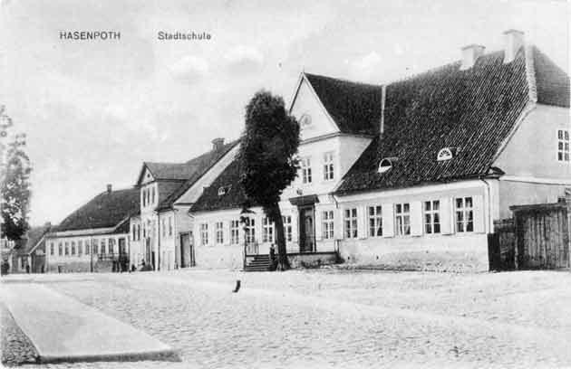
Skolas gaitas
Tēva māte (vecmāmiņa) – pirmā skolotāja.
Rokaižu muižas skola no 8 gadu vecuma.
Aizputes apriņķa skola.
Gorku apriņķa mērniecības
skola Krievijā.

Slide 4


Ieguldījums
Krievu – latviešu – vācu vārdnīca.
Latviešu – krievu – vācu vārdnīca.
Laikraksta ,,Baltijas Vēstnesis” līdzstrādnieks.
Etnogrāfisko ziņu vācējs:
- tautasdziesmas,
- pasakas krājums ,,Mūsu tautas pasakas’’
- teikas,
- sakāmvārdu, parunu un mīklu krājums,
- buramvārdi.
Lataviešu tautas dziesmu krājums ar 1118 tautas dziesmām.
Tulkotājs.
Dzejnieks.

Slide 5
1885. gadā publicētais dzejoli „Krīvu krīvs”
Latvju zemē veļu laikā, Klusums svēts kad valda dabā, Sirmie ozoli tad stāsta, Sirmu teiku tautai glabā. Latvju gari drūmi strādā - Ranta, skalda, nes un kārto - Svētie koki, rau kā veļas, Ceļas diženajā sārtā. Krīvu krīvs jau diezgan mācīj’s, Diezgan svētīj’s, slavēj’s, rājis, Grib uz mājām, grib pie dieviem, Ko tas mūžam sludinājis. Tam par nemirstīgu slavu Tautas bērni diženaju Taisa sārtu — ziedotājam, Lai nes ziedu pēdīgaju. | Lai neviena sveša mēle Tautai nepārmestu lēti. Kā tas liekuls sludinājis To, ko pats nav ticēj’s svēti. Kāpj pats sārtā sirmais vectēvs, Svētī latvjus prieka jūsmām. Tie uz sārtu svēti raugās, Sanākuši drūzmu drūzmām. Tautas bērni, garā stipri, Paceļ sirdis augstās dziesmās, Kamēr sārta galā vectēvs Nozūd tīrās, svētās liesmās Nozūd — izceļas no jauna, Klusums svēts kad valda dabā, Sirmie ozoli kad stāsta, Sirmu teiku tautai glabā.

Slide 6
,,Daugavas zvejnieku dziesma’’ ir latviešu kora dziesma ar Friča Brīvzemnieka vārdiem, kuras Baumaņu Kārļa versija pirmo reizi atskaņota 1873. gada Pirmajos vispārīgajos latviešu dziedāšanas svētkos.
Daugaviņa, māmuliņa, Viļņo stauji plūzdama! Daugaviņa stalta, balta, - Tu mūs maizes devējiņ` Nu tik brāļi naigi, naigi, Dzenat tīklus laiviņā, Pērkoņtēva svētībiņa, Laivu zivīm pildinās. |  | Brīvos viļņos Daugaviņa, Sviedros laivu airējam. Krūtīs atsarkst tēvu liesma, Brīvu dziesmu uzdziedam. Nu tik brāļi naigi, naigi, Dzenat tīklus laiviņā. Pērkoņtēva svētībiņa Laivu zivīm pildinās

Slide 7
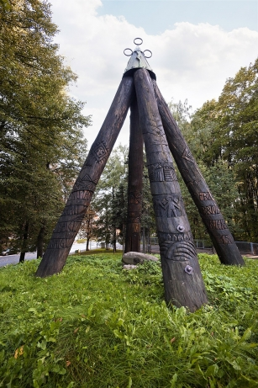
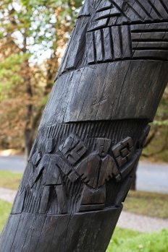
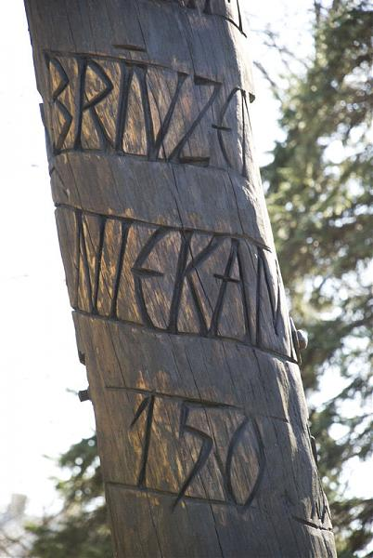
Piemineklis Fricim Brīvzemniekam

Slide 8
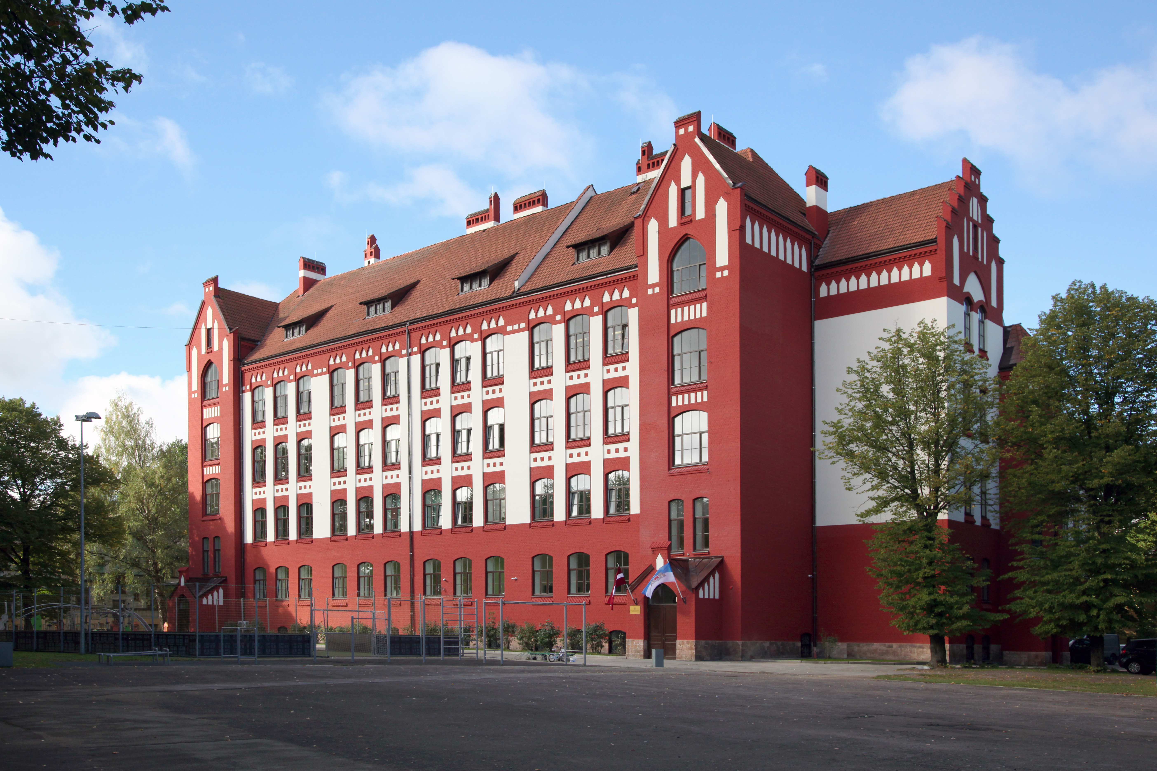
Friča Brīvzemnieka pamatskola
Rīgas dome ar 1995.gada 4.jūlija lēmumu nolēma izveidot
Friča Brīvzemnieka pamatskolu Rīgā, Zeļļu ielā 4.

Slide 9

Kas zināt grib,
pēc gaismas laužas.
To tumsa ilgi nemānīs.
(Fricis Brīvzemnieks)

